Slide 1
★画面レイアウト作成ゲーム★
2024年 KCCS冬季インターンシップ資料

Slide 2


ストーリー
あなたはとあるシステム開発会社のサービス部門の社員です。
この度、YouTube等で活動している料理研究家のCera-ｾﾗ-さんから、
レシピ検索システムを作って欲しいと要望がありました。
画面設計担当者に任命されたあなたは、あらかじめヒアリングした内容をもとに画面レイアウトを作成して、Cera-ｾﾗ-さんに提案しようと思っています。
レシピ検索
システム

Slide 3
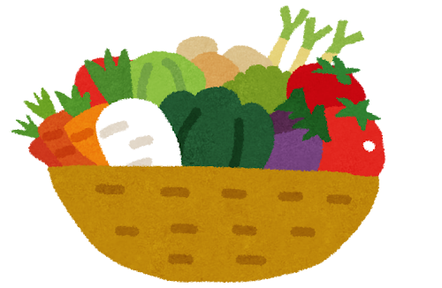


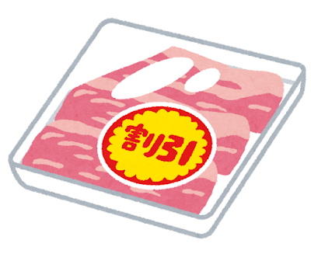
Cera-ｾﾗ-さんへのヒアリング内容
Cera-ｾﾗ-さんがおっしゃるには…
「パソコンのウェブサイトで見ることができるシステムを想像しています。
レシピの検索窓はもちろんほしいんですけど、ジャンル・調理時間で絞り込めるといいですね。あと、家にある食材が少ししかないのに、レシピ検索すると豪華な料理が出てきちゃうなと思ってたんですよ。なので食材数でも絞れればいいですね。」
「ネットショップみたいに、お気に入り登録したり口コミが投稿できるといいので、
機能としては会員登録とかマイページとかそういうのも欲しいです。」
「あと、ランキングとかおすすめのレシピがいつでも目につくような場所にあるといいかなあ。邪魔になることもあると思うので、隠したりまた表示させたり自由にできるといいですね。」

Slide 4
画面表示内容
システム
メニュー欄
・システムタイトル
（Cera’s Kitchen
-セラズキッチン-）
・ホーム
・マイページ
・ログアウト
検索条件欄
・フリーワード
・ジャンル
・調理時間
・食材数
検索結果表示欄
ランキング
表示欄
Notes:
最低限入れてほしい内容です。
このほかにCera-ｾﾗ-さんやユーザが喜びそうな機能があれば自由に足していただいて結構です。

Slide 5
画面レイアウト作成ゲーム概要
問題：ユーザーが使いやすい画面レイアウトを考えよう！
ルール
・グループ内で相談しながら画面レイアウト（配置、ボタン、文字、色、画像）考え、
1枚のスライドで表現してください。
・答えはありませんので、自由にユーザーの使いやすい画面を作成しましょう。
・最後にグループごとに代表者に発表していただきます。発表時間は1グループ5分です。
アドバイス
・先に全員で配置と枠だけ決めて、それぞれの領域を作業分担するとよいでしょう。
・作成者は仕様の意図や工夫ポイントを発表者にたくさん伝えてください！
今回のワークで大事なこと
・制限時間以内に成果物をまとめること
・ユーザーインターフェース(ユーザーの見やすさ、使いやすさ)を意識したデザインを
すること
※お客様が思いつかないようなアイデアがあるとベター！
Notes:
【強調して伝えたい点】
・グループごとに発表者を1名決めておくこと
・役割分担をしないと時間が足りなくなること
・作成後、画面は1枚にまとめること

Slide 6
ここに画面レイアウトを作成してください

Slide 7



お問い合わせ
＜フリーコール＞
＜携帯電話・IP電話など＞
https://www.kccs.co.jp/contact/
0120-911-901
050-2018-1827
●記載の製品・サービス名および会社名などは、それぞれ各社の商標または登録商標です。 ●製品・サービスの仕様などは予告なく変更させていただく場合があります。 ●KCCSは京セラコミュニケーションシステム株式会社の略称です。 ●「アメーバ経営」に関する権利は京セラ株式会社が保有しています。●本資料の一部、あるいは全部について、京セラコミュニケーションシステムから文書による承諾を得ずに、いかなる方法においても無断で複写、複製することは禁じられています。

